Slide 1
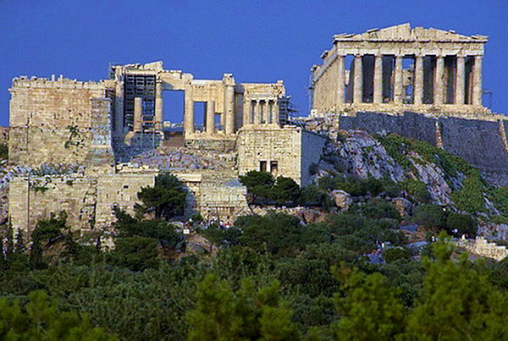
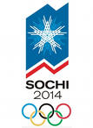
Олимпийские
игры
Как всё начиналось
МДОУ д/с № 32 «СКАЗКА»
Геленджик 2010 год

Slide 2
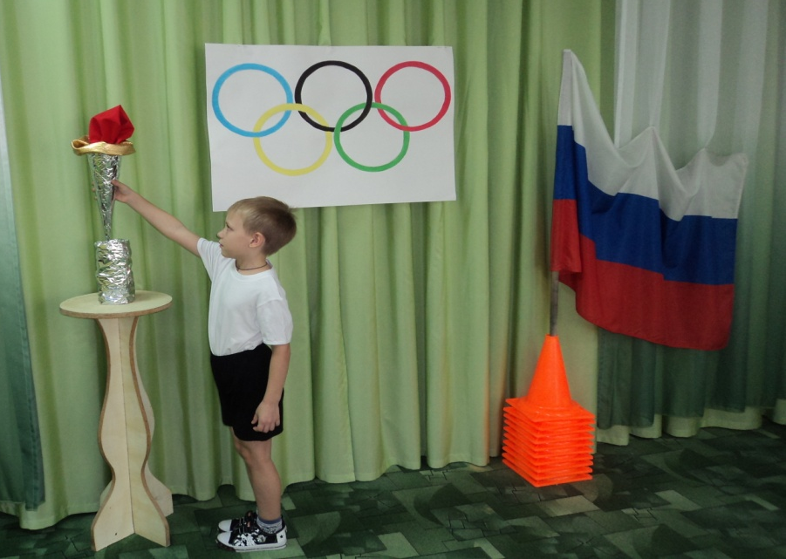
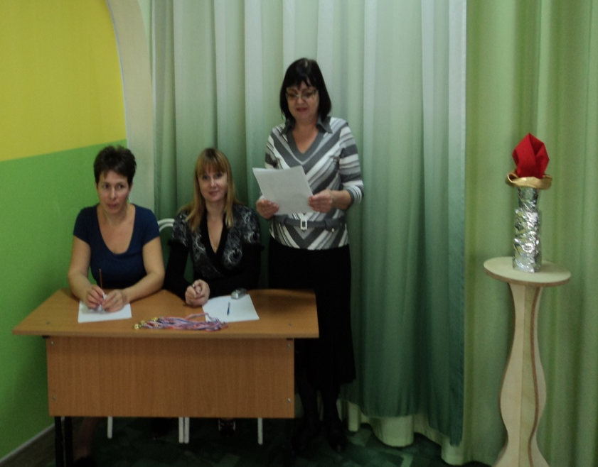
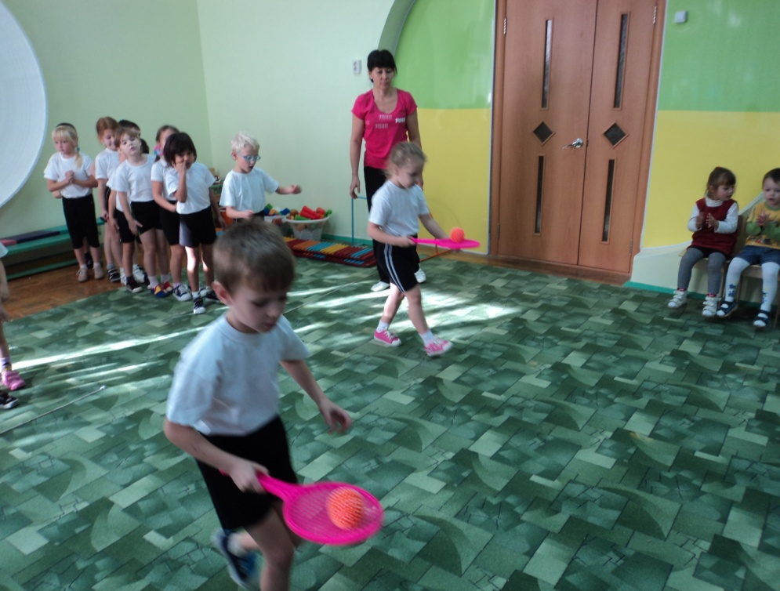
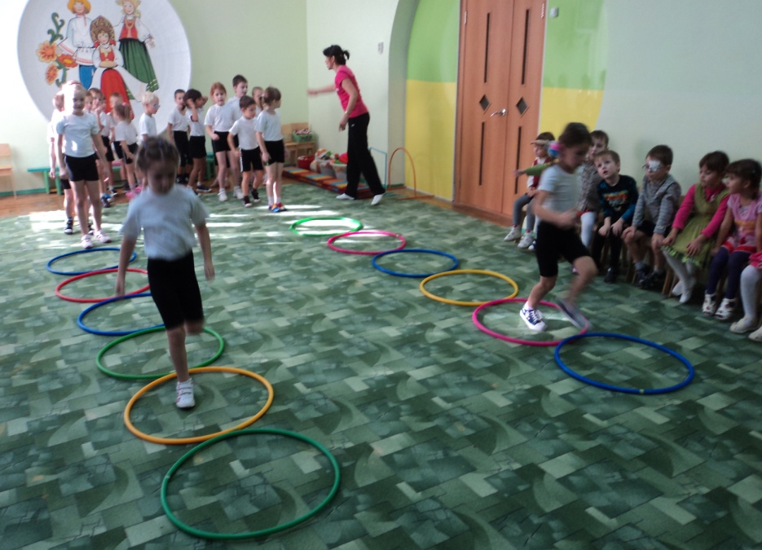
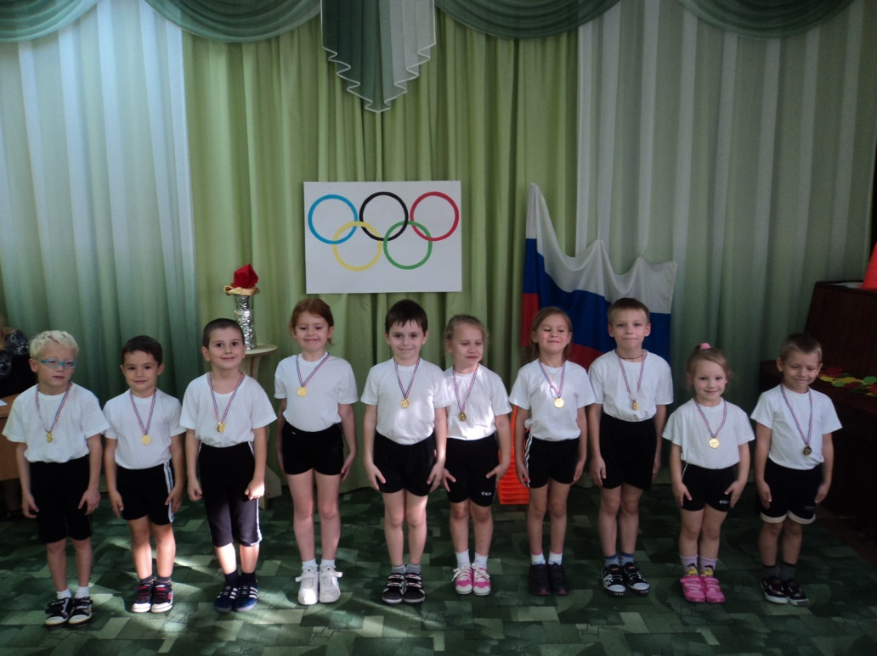
МАЛЫЕ ОЛИМПИЙСКИЕ ИГРЫ

Slide 3
Цель исследования:
изучение истории Олимпийских игр.
Задачи
Узнать:
- где проходили первые Олимпийские игры;
- как раньше проходили Олимпийские игры;
- кто придумал Олимпийские игры;
- традиции Олимпийских игр;
- какие существуют символы Олимпийских игр.
Гипотеза:
если Олимпийские игры существуют так много лет, значит они нужны людям .

Slide 4
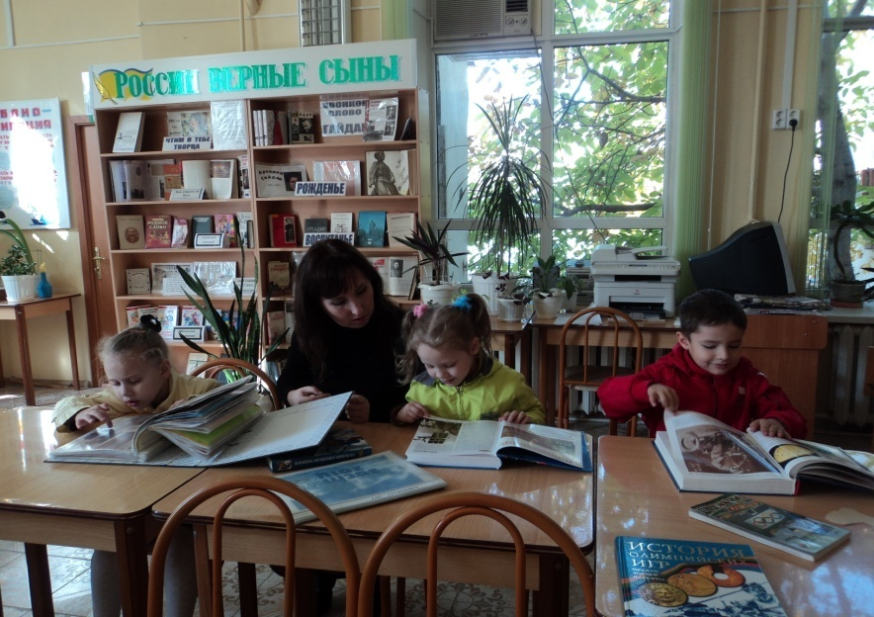
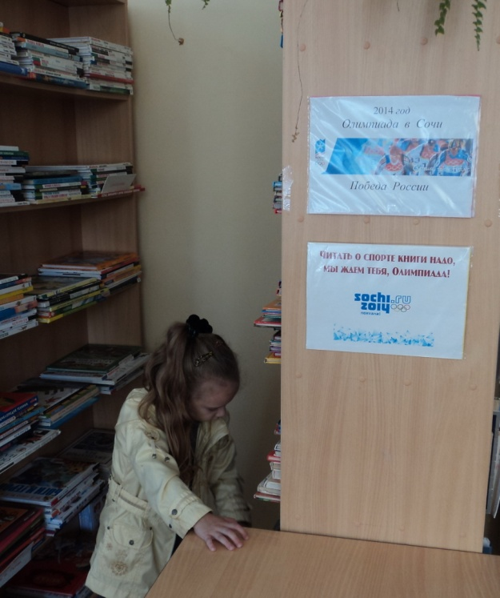
Древние греки создали множество легенд о том, как появились Олимпийские игры.
Детская библиотека
Родина Олимпийских игр - Древняя Греция, маленький городок Олимпия.
1. Легенда о внуке Зевса – Пелопсе.
2. Легенда о Зевсе – главном боге всех богов.
3. Легенда об «Авгиевых конюшнях».

Slide 5
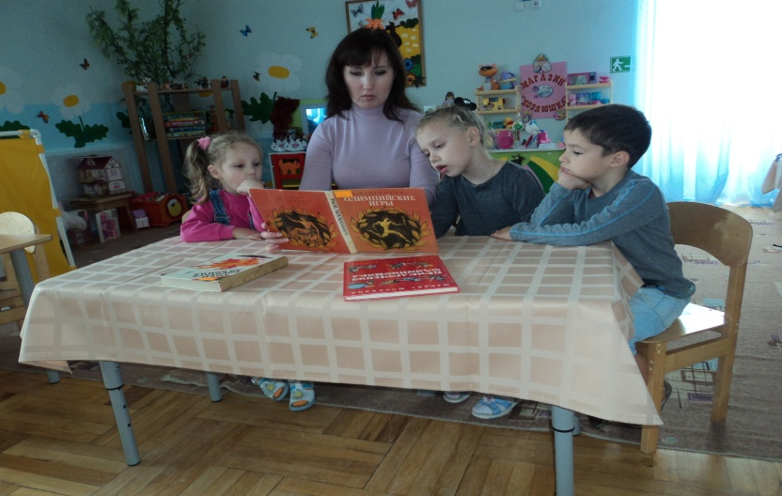
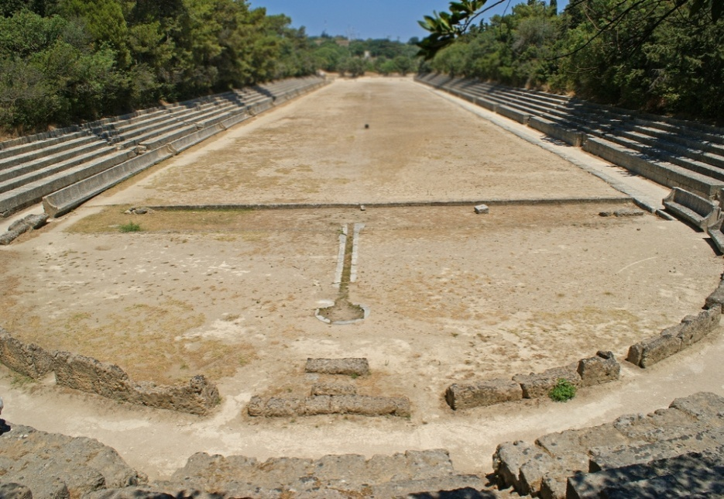
Ольга Ивановна нам прочитала, как раньше проходили Олимпийские игры
Беседа с воспитателем
Соревнования проходили
на стадионе

Slide 6
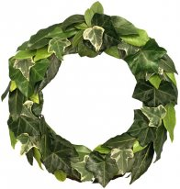
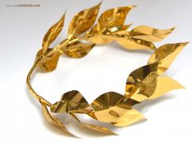
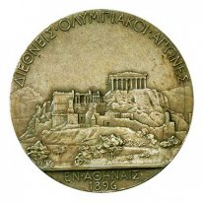
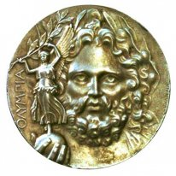
После того, как заканчивались все состязания, победителей награждали Оливковыми ветками и медалями

Slide 7
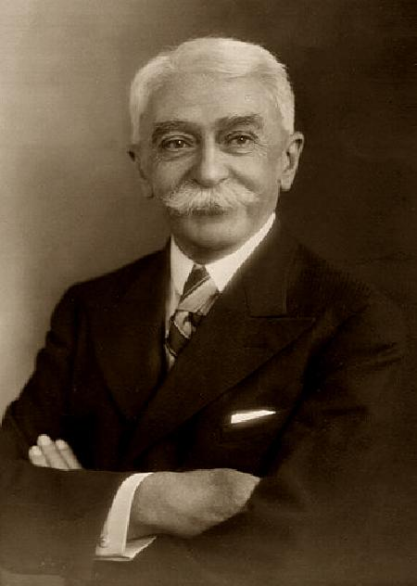
В первый раз факел новых Олимпийских игр
был зажжён в Афинах в 1896 году благодаря французскому барону Пьеру де Кубертену

Slide 8
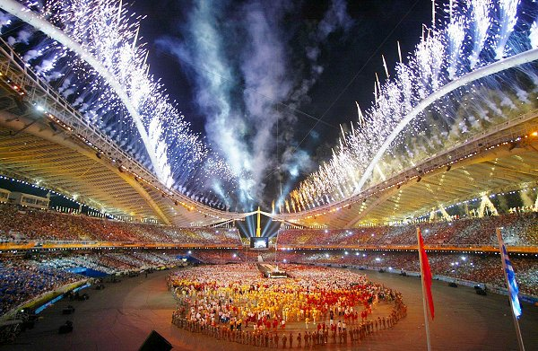
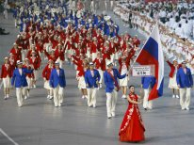
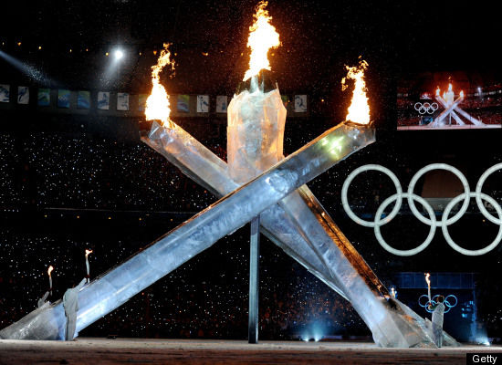
Традиции
Игры открываются и закрываются большим и красивым праздником на огромном стадионе
Все спортсмены проходят по стадиону, чтобы показать себя
Завершает церемонию открытия зажжение Олимпийского огня

Slide 9
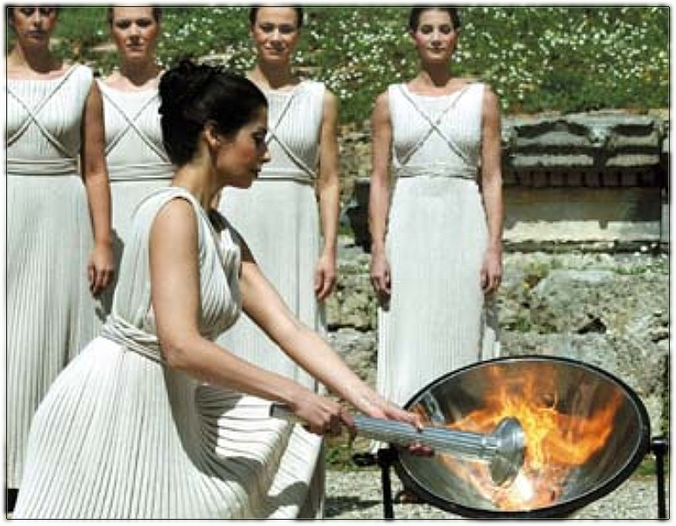
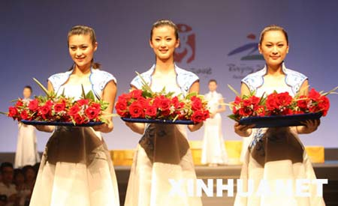
Победителям соревнований вручают медали
Традиции
Огонь зажигается от солнечных лучей в Олимпии в храме бога Аполлона

Slide 10
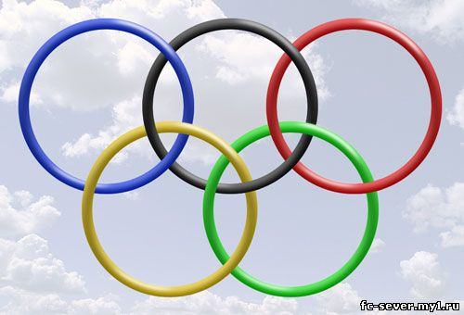
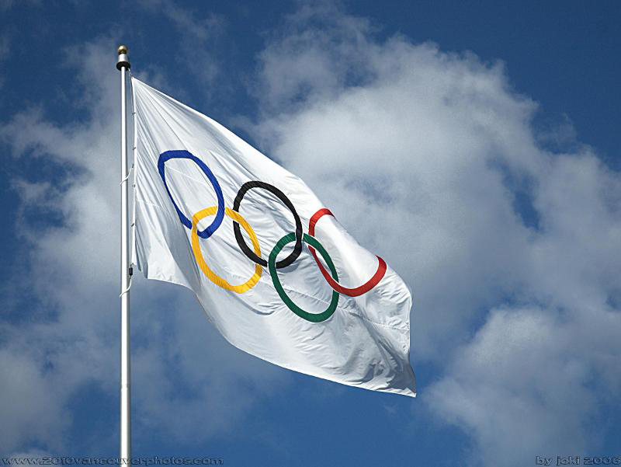
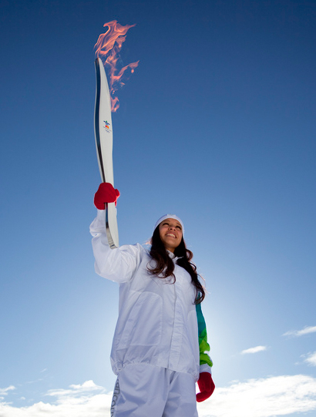
Олимпийские символы

Slide 11
Олимпийские символы
Олимпийский девиз: «Быстрее, выше, сильнее».
Олимпийский принцип: «Самое важное в Олимпийских играх – не победа, а участие, также как в жизни самое главное – не триумф, а борьба».
Олимпийская клятва: «Я обещаю, что мы будем участвовать в этих Олимпийских играх, уважая и соблюдая правила, по которым они проводятся, в истинно спортивном духе, во славу спорта и чести наших команд».

Slide 12
Вывод
Олимпийские игры очень важны и нужны людям всей земли, потому что они приносят радость. И так же, как и много лет назад, сегодня каждый спортсмен мечтает завоевать золотую Олимпийскую медаль – наивысшую награду за свои спортивные достижения.

